Slide 1
Bustadanalyse for Averøy
Forventa bustadetterspørsel og nøkkeltal for bustadsektoren
September 2025

Slide 2
Innhald
Framskrive bustadbehov
Metodeskildring
Nøkkeltal for framtidig bustadbehov
Dagens tilbod av ulike bustadar
Framskrive etterspørsel etter ulike bustadar
Framskrive bustadetterspørsel etter:
  Areal
  Aldersgrupper
  Hushaldsamansetning
Analyse av framtidig bustadbehov
Geografisk fordeling av busetting
Avstand busetting til tenestetilbod
Busetting blant eldre
Samfunnstrekk knytt til bustad og busetting
Bustadmasse
Flyttestraumar
Hushaldas samansetning
Bustadtypar
Bustadstorleik
Bustadbygging
Bustadars lokasjon
Bustadstatus for tettstadar
Hushaldsinntekt
Kjøpekraft

Slide 3
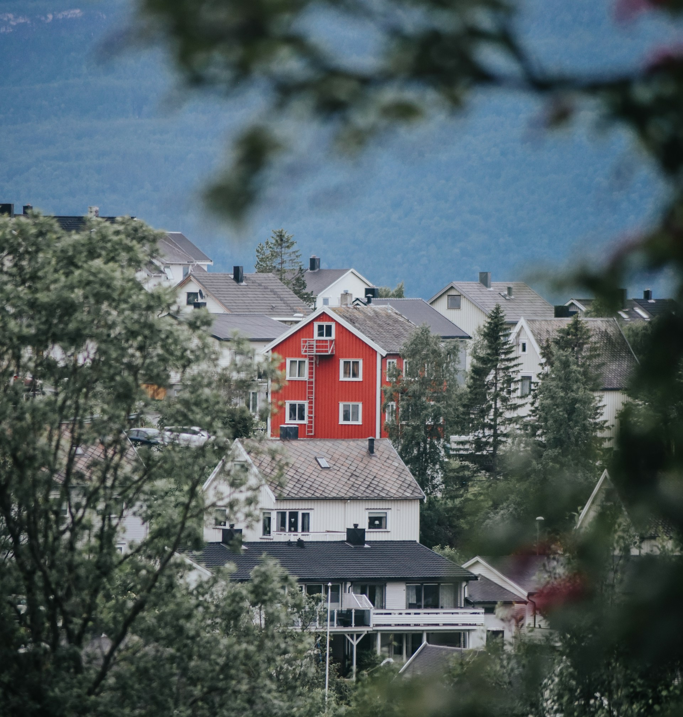
1
Framskrive bustadbehov

Slide 4
Modellering av framtidig bustadbehov
Panda analyse har utvikla ein modell for fylkeskommunane som gjer prognoser for framtidig bustadbehov og -etterspørsel basert på forventa demografisk utvikling
Første versjon blei lansert i mars 2025. Meir funksjonalitet kjem etter kvart. Sjå dokumentasjon.
Modellens verkemåte
Etterspørsel drives av forventa befolkningsvekst, og befolkningas preferansar for ulike bustadstyper:
Befolkningsvekst: SSBs befolkningsframskriving, modellerer framtidige hushald gjennom hushaldsfrekvensar
Preferansar: Modellen definerer ulike bustadpreferanseprofilar for ulike hushald, basert på dagens busettingsmønster. Profilane avhenger av tal på personar i hushaldinga, alder og kommunens sentralitet
Bustadbalanse: Differanse mellom tal bustader av ulik type, og etterspørsel etter dei i prognoseperioden
NB!
Modellen tar ikkje høgde for bustadkvalitet, geografisk plassering i kommunen eller prisnivå. Den reknar alle bygningar registrert som bustad i matrikkelen som tilgjengelege i ein marknad.
Som i alle modellanalysar er resultata ein sum av innsatsfaktorar, og må tolkast og omarbeidast.
Averøy kommune
1

Slide 5



Nøkkeltal, prognose for bustadbehov
Dagens bustadmasse Etterspørsel 2025: Etterspørsel 2050:
337
423 små bustader
494 små bustader
Små bustader (<80 m²)
86 i underskot
157 i underskot
1 175
1 115 med. bustader
1 291 med. bustader
Middels bustader (80-159 m²)
60 i overskot
116 i underskot
1 342
1 281 store bustader
1 466 store bustader
Store bustader (>160 m²)
61 i overskot
124 i underskot
Averøy kommune
1
Kjelde: SSB/Microdata/Panda analyse

Slide 6
Prognose for bustadetterspørsel etter storleik
Averøy kommune
1
Kjelde: SSB/Microdata/Panda analyse

Slide 7
År-til-år-endring i forventa bustadetterspørsel
Averøy kommune
1
Kjelde: SSB/Microdata/Panda analyse

Slide 8
Indeks for bustadetterspørsel etter aldersgruppe
Averøy kommune
1
Kjelde: SSB/Microdata/Panda analyse

Slide 9
Prognose for bustadetterspørsel blant hushald 67+ år*
Etterspørselsvekst 0-66 år: -0,8 %
Etterspørselsvekst 67+ år: +49,7 %
*tal gjeld alder på hushaldets kontaktperson, dvs. eiger og/eller eldste person i hushaldet
Averøy kommune
1
Kjelde: SSB/Microdata/Panda analyse

Slide 10
Hushaldsamansetning 2025 og 2050
Averøy kommune
1
Kjelde: SSB/Microdata/Panda analyse

Slide 11
Samandrag av funn for Averøy
Averøy har for få små bustadar i dag, og vil ha for få bustadar av alle storleiker mot 2050 dersom dagens bustadmasse held seg konstant
  Anslår nokså jamn etterspørselsauke etter alle bustadstorleiker mot 2050
  Den marginale etterspørselsauka er størst i første del av prognoseperioden
Godt vaksne hushald driv framtidig etterspørselsauke
  I 2050 vil det være om lag like mange hushald med kontaktperson* under 67 år som etterspør bustadar i Averøy som i dag (anslått -0,8 %)
  Etterspørselsveksten mot 2050 blant hushald eldre enn 67 år er på den annan side berekna til 49,7 %. Eldre sine bustadbehov og preferansar blir derfor meir viktige framover
Eit gjennomsnittleg hushald i Averøy forventast å vere mindre i 2050 enn i dag. Det gir auka bustadetterspørsel ut over forventa folketalsutvikling
*kontaktperson = eldste i hushaldet og/eller eiger av bustad
Averøy kommune
1

Slide 12
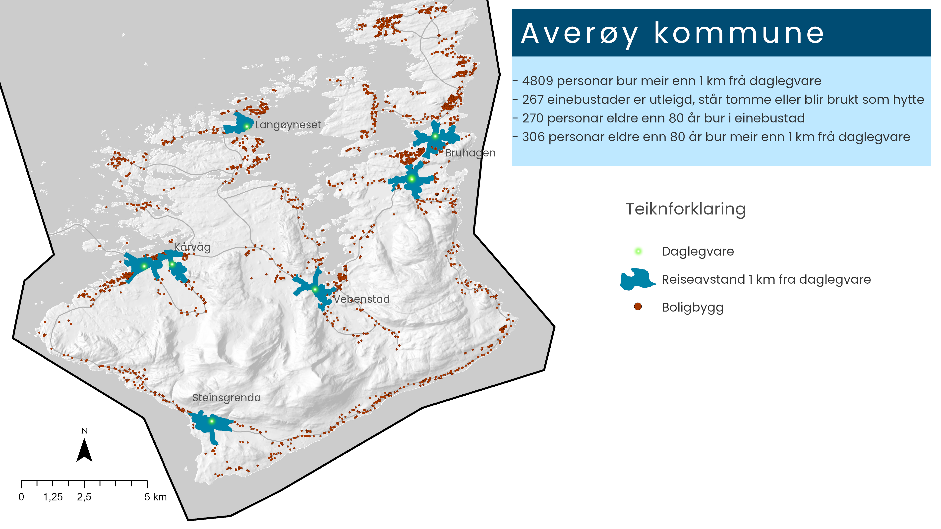
Averøy kommune
1

Slide 13

2
Samfunnstrekk
knytt til bustad og busetting

Slide 14
Averøy har fleire bustadar enn hushald
Averøy har i alt 2 954 bustader registrert i matrikkelen, og 2 654 registrerte privathushald.
Det tyder på at 10 % av bustadane er tomme eller ikkje heilårsbustad.
Averøy kommune
2
Kjelde: SSB tabell 09747/06513

Slide 15
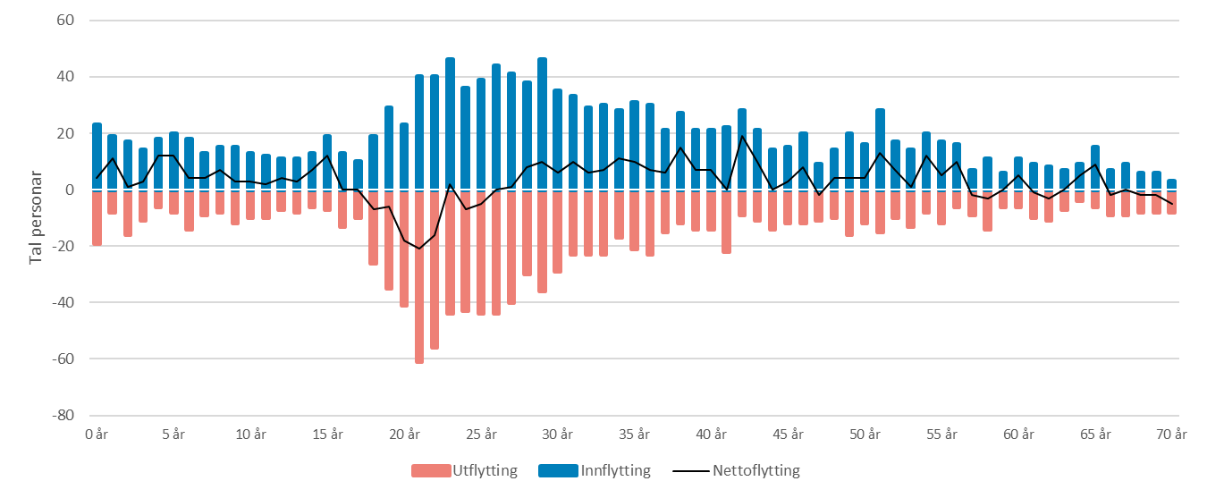
Flytting til/frå Averøy etter alder 2020-2024
Averøy kommune
2
Kjelde: SSB/Panda analyse

Slide 16
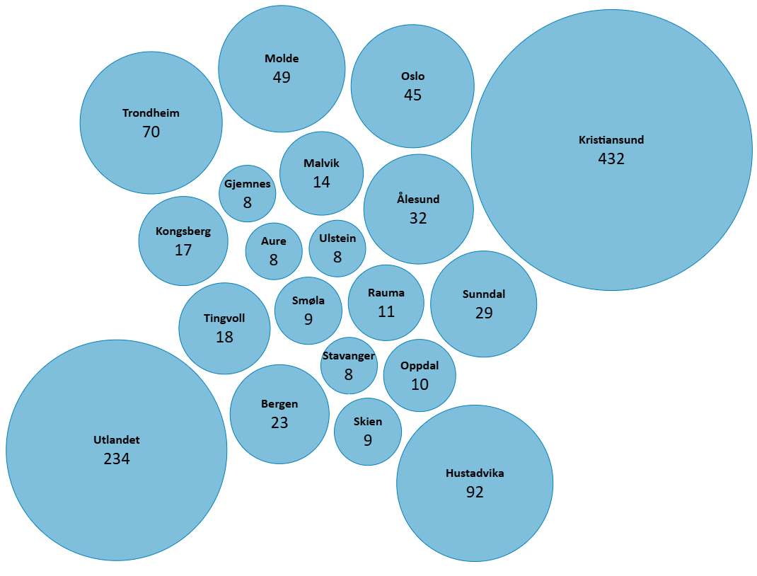
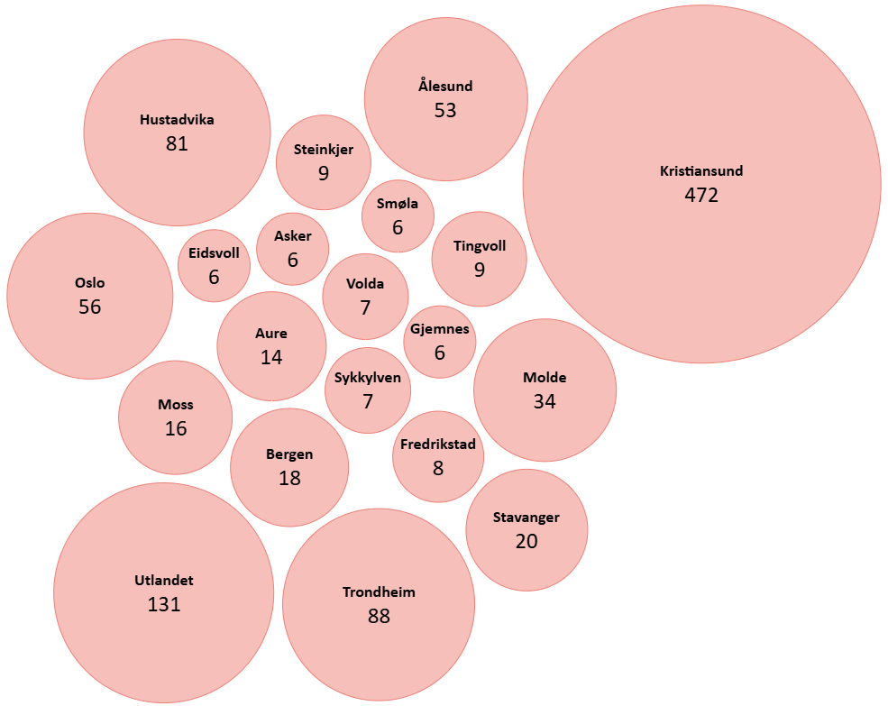
Største flyttestraumar til/frå Averøy 2020-2024
Flytting til Averøy
Flytting frå Averøy
Averøy kommune
2
Kjelde: SSB/Panda analyse

Slide 17
Averøy kommune
2
Kjelde: SSB tabell 06079

Slide 18
Hushald etter type (2024)
Averøy kommune
2
Kjelde: SSB tabell 06083

Slide 19
Personar i privathushald
Averøy kommune
2
Kjelde: SSB tabell 09747

Slide 20
Bustadar etter type (2025)
Averøy kommune
2
Kjelde: SSB tabell 06513

Slide 21
Bustadar etter storleik (2025)
Averøy kommune
2
Kjelde: SSB tabell 06513

Slide 22
Fullførte bustadar etter type
Averøy kommune
2
Kjelde: SSB tabell 05940

Slide 23
Bustadplassering og tettstadar
Averøy kommune
2
Kjelde: SSB tabell 11441

Slide 24
Arealbruk ved ny bustadbygging
Averøy kommune
2
Kjelde: SSB tabell 11441

Slide 25
Median hushaldsinntekt og kjøpekraft (2023)
kr 3 049 929 Gjennomsnittleg kjøpesum per bustadomsetnad
utgjer tal gonger årleg hushaldsinntekt per hushaldsgruppe:
3,6 x
Alle hushald
6,8 x
Einslege
3,1 x
Par utan barn
2,2 x
Par med barn
4,6 x
Einslege med barn
Averøy kommune
2
Kjelde: SSB tabell 06944

Slide 26
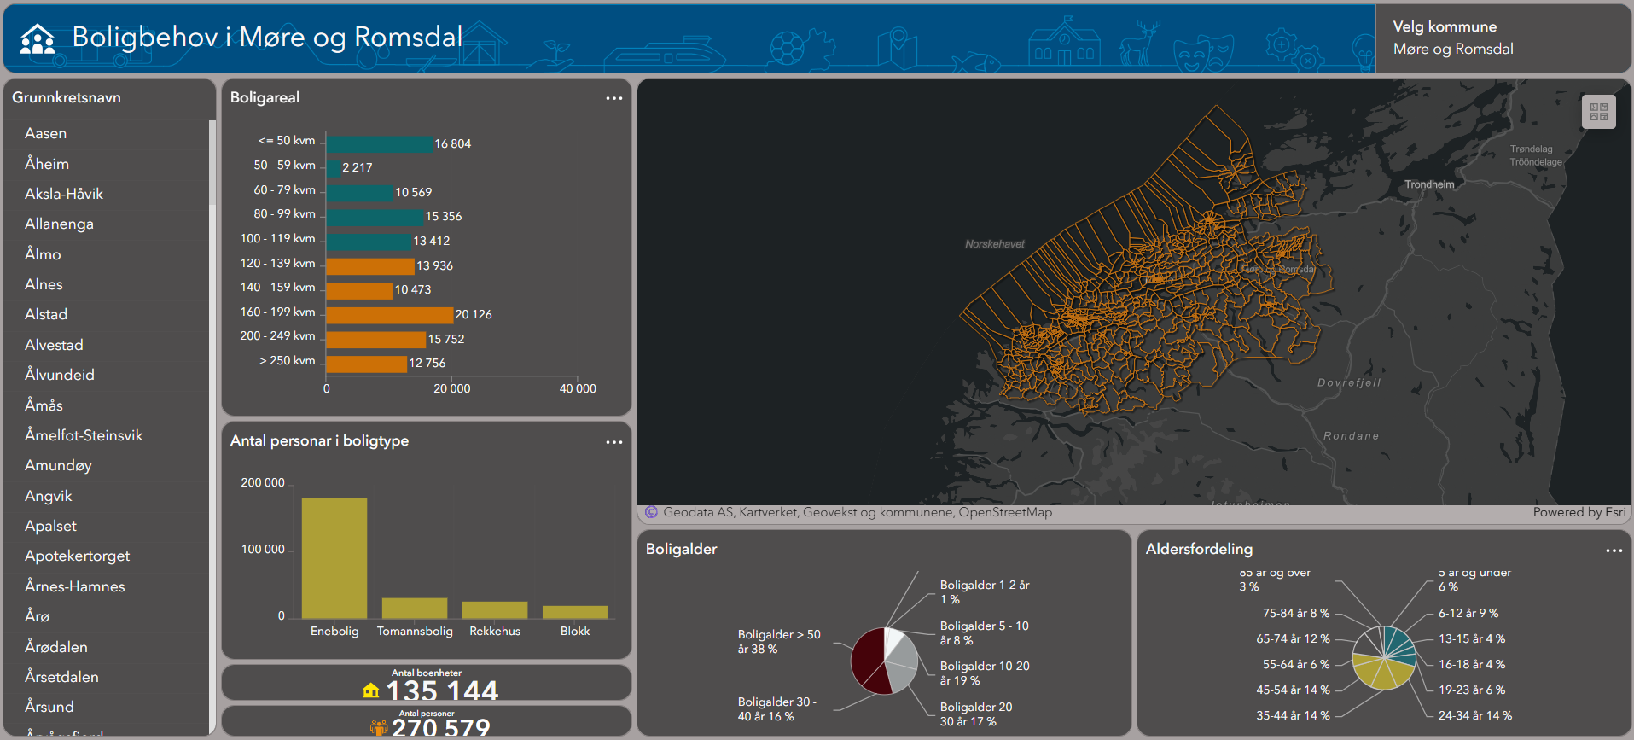
Statistikk i din kommune og grunnkrets i interaktivt dashboard
Innhald:
Bustadareal
Tal personar i bustadtype
Bustadalder
Demografi
Tal bueiningar
Averøy kommune
Klikk her for å opne kart
1

Slide 27
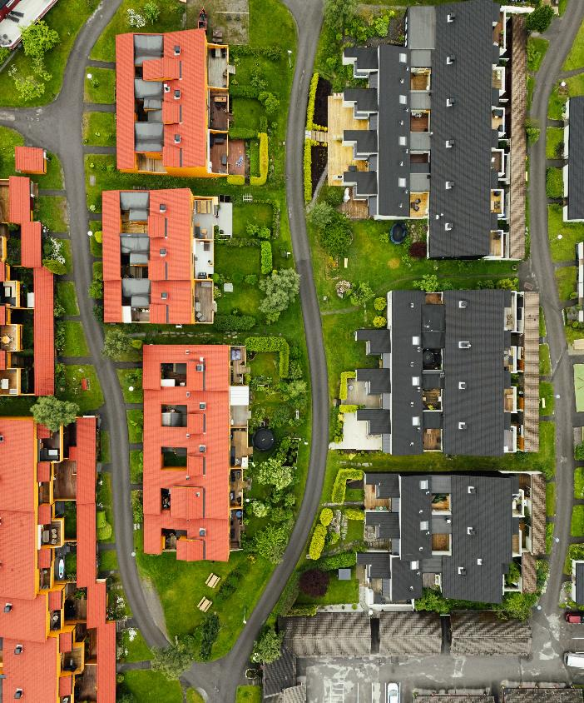

Diskusjonsnotat bustadpolitikk-2025
I tillegg til Pandamodellen og relevant statistikk har vi utarbeidt eit diskusjonsnotat med oversikt over viktige tema med lenkjer til nyttig kunnskap og spørsmål som kan bidra til gode drøftingar.
Notatet finn du her:
2025-09_Diskusjonsnotat bustad.pdf
Foto: Eskil Bjerkestrand/Tingh
Averøy kommune

